Slide 1
BÀI 15
LUYỆN TẬP CHUNG
Tiết 1

Slide 2
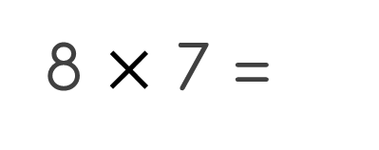
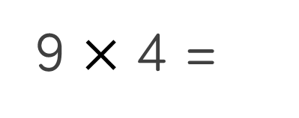
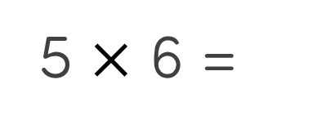
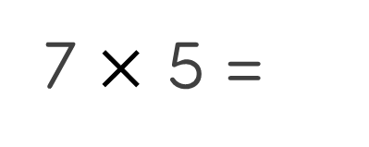
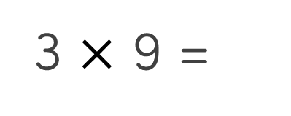
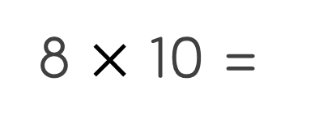
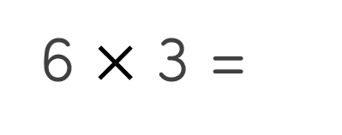
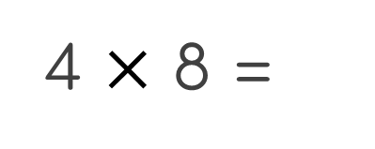
1
Tính nhẩm.
6 $×$ 3 =
18
8 $×$ 7 =
a)
?
b)
56
?
7 $×$ 5 =
35
3 $×$ 9 =
?
27
?
9 $×$ 4 =
36
5 $×$ 6 =
?
30
?
8 $×$ 10 =
80
4 $×$ 8 =
?
32
?

Slide 3
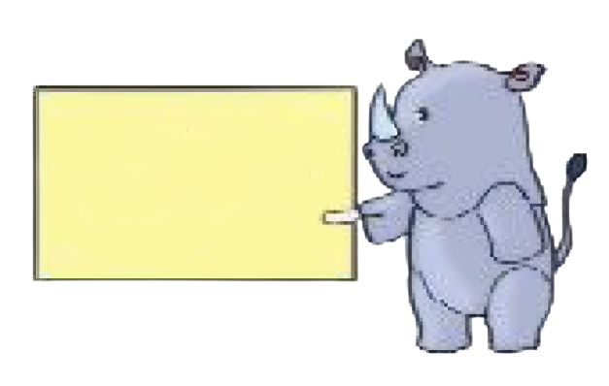
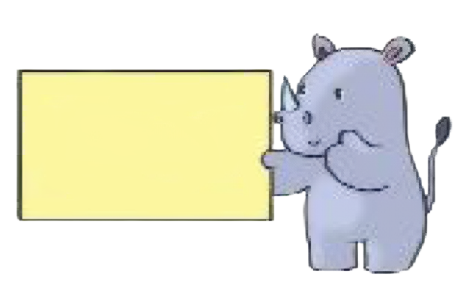
2
Những phép tính nào dưới đây có kết quả bé hơn 8?
49 : 7
48 : 8
7
6
30 : 6
54 : 6
72 : 9
5
9
8
- Những phép tính có kết quả bé hơn 8 là:
49 : 7
;
48 : 8
;
30 : 6

Slide 4

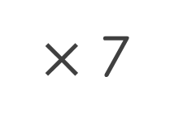

3
Số
?
63 : 7
6 $×$ 8
$×$ 7
: 8
a)
9
b)
48
?
63
?
6
$$×$$
?
:
?
9
7
c)
4
36
d)
35
5

Slide 5

4
Khi chuẩn bị buổi chúc mừng sinh nhật cho Nam, Việt xếp li vào 5 bàn. Mỗi bàn Việt xếp 6 cái li. Hỏi Việt xếp tất cả bao nhiêu cái li?
Tóm tắt
1 bàn:
6 cái li
5 bàn :
... cái li ?
Bài giải
Việt xếp tất cả số cái li là:
6
$$×$$
5
=
30
(cái)
?
?
?
?
Đáp số: 30 cái li

Slide 6
5
Số
?
3
6
12
2
8
4
4
6
20
?
?
?
5
35
7
3
?
5

Slide 7



5
Số
?
3
$$×$$
$$×$$
6
12
4
6
2
8
4
20
?
?
?
$$×$$
5
35
7
3
?
5

Slide 8
3
6
12
2
8
4
5
Số
?
4
$$×$$
$$×$$
20
?
28
6
5
35
7
?
?
$$×$$
3
?
5

Slide 9



3
6
12
2
8
4
5
Số
?
4
6
$$×$$
$$×$$
20
?
?
?
28
18
30
5
35
7
15
3
?
5
$$×$$

Slide 10
5
Số
?
3
6
12
2
8
4
4
6
20
?
?
?
28
18
30
5
35
7
15
3
?
5

